Slide 1
ANALISIS DE COSTOS DE CONTROL DE LA SIGATOKA NEGRA (MYCOSPHAERELLA FIJIENSIS) EN EL CULTIVO DE BANANO

Slide 2
INTEGRANTES:
Miguel Angel Yagual Pazmiño .
Gerardo Emilio Frias Flores.
Jose Manuel Cherrez Molina.

Slide 3
BANANO
Planta cultivada mas antigua hace mas de 3000 años.
Conocida como (Musa Sapiemtun)
Orginarios de los paises con clima tropical humedo y temperaturas entre (18.5°C a 35.5°C).
Pluviosidad varia entre 120 a 150 mm de lluvia mensual.
Se siembra en un promedio de 2500 planta/ha.
Notes:
3

Slide 4
SIGATOKA NEGRA
Agente Causal es el Hongo (Mycosphaerella Fijiensis).
Ataca el follaje de la planta destruyendo su capacidad de respiracion y fotosintesis.
Factores primordiales para la reproduccion del hongo son: temperatura (20-35 ⁰c), la humedad relativa y la lluvia juega un papel preponderante.

Slide 5
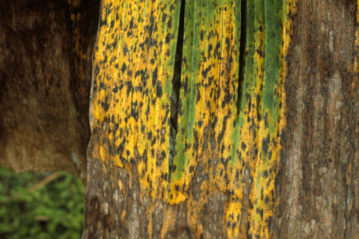
SIGATOKA NEGRA
Aparece en Fiji en 1963.
Primeras infecciones en America:
Honduras 1972.
Colombia 1981.
Ecuador 1989.

Slide 6
OBJETIVOS
Analizar los métodos de control de Sigatoka Negra.
Obtener el método optimo para el control de Sigatoka Negra.

Slide 7
METODOS DE CONTROL DE SIGATOKA NEGRA
METODO FRAC
(Fungicide Resistence Action Comittee).
Establece guías y estrategias para el manejo de los fungicidas.
Esta formado por asociaciones de productores, instituciones de investigación y casas agroquímicas.
METODO TRADICIONAL
No posee lineamientos específicos.
No lleva un seguimiento fitosanitario adecuado.
La Frecuencia y mesclas de los fungicidas no es el adecuado.

Slide 8
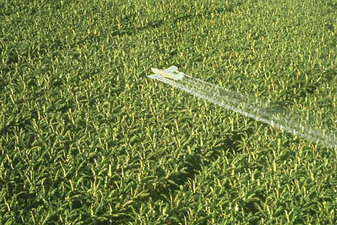
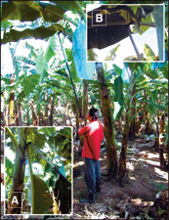
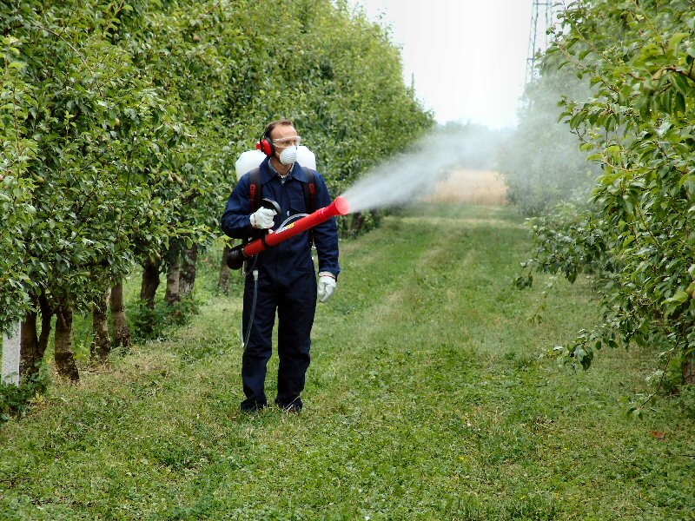
METODOS DE CONTROL DE SIGATOKA NEGRA

Slide 9
Los datos fueron recopilados, de 350 hectáreas de banano de la hacienda Natividad (FRAC) y de 25 hectáreas de la Hacienda la Clementina (TRADICIONAL), ubicadas en la Zona del Piedrero Provincia de Guayas, Zona situada entre los cantones La Troncal de la provincia del Cañar y el cantón El Triunfo.

Slide 10
PORCENTAJE DE APLICACIONES
Método FRAC a largo plazo minimiza los costos

Slide 11
Análisis de Varianza
En estadística, análisis de varianza es una colección de modelos estadísticos y sus procedimientos asociados.
Este análisis se compara las medias de los métodos tanto Tradicional como FRAC
HIPOTESIS NULA: El método Frac no es el optimo

Slide 12
Tabla Anova
Anova: Single Factor
SUMMARY
Groups |  | Count |  | Sum |  | Average |  |  | Variance
FRAC |  | 36 |  | 3.2755 |  | 0.0910 |  |  | 0.0016
TRAC |  | 36 |  | 4.5721 |  | 0.1270 |  |  | 0.0049
ANOVA
Source of Variation | SS |  | df |  | MS |  | F | P-value |  | F crit
Between Groups | 0.0234 |  | 1 |  | 0.0234 |  | 7.1 | 0.0095 |  | 3.977
Within Groups | 0.2297 |  | 70 |  | 0.0033
Total | 0.2530 |  | 71

Slide 13
T - student
Se observa que el nivel de significancia es menor que 0.05, lo que indica que la variabilidad es distinta por lo tanto se rechaza la hipótesis nula.

Slide 14
DATOS
TASA | 5.00%
PRECIO CAJA | $ 4.78
PRECIO FER. | $ 0.48
PRECIO FUNG. | $ 18.52
METODO TRADICIONAL
 | 1990 | 1991 | 2011 | 2012 | 2013
EGRESOS
Gastos fertilizantes. | $(35.73) | $(28.58) | $(133.29) | $(139.16) | $(145.03)
Gastos fungicidas. | $(55.56) | $(111.11) | $(783.5) | $(822.89) | $(862.27)
TOTAL EGRESOS | $(91.29) | $(139.7) | $(916.79) | $(962.05) | $(1,007.3)
METODO FRAC
 | 1990 | 1991 | 2011 | 2012 | 2013
EGRESOS
Gastos fertilizantes. | $(47.64) | $(47.64) | $(322.71) | $(337.57) | $(352.43)
Gastos fungicidas. | $(185.19) | $(240.74) | $(598.77) | $(617.28) | $(635.8)
TOTAL EGRESOS | $(232.83) | $(288.38) | $(921.48) | $(954.86) | $(988.24)

Slide 15
METODO TRADICIONAL
 | 33 | 34 | 35 | 36
INGRESOS
Ingresos por Ventas. | $ - | $ - | $ - | $ -
TOTAL INGRESOS | $ - | $ - | $ - | $ -
EGRESOS
Gastos fertilizantes. | $(206.68) | $(84.63) | $(244.9) | $(61.57)
Gastos fungicidas. | $(796.3) | $(592.59) | $(1,055.56) | $(462.96)
TOTAL EGRESOS | $(1,002.98) | $(677.22) | $(1,300.45) | $(524.54)
UTILIDAD _{CONTROL SIGATOKA} | $ -1,002.98 | $ -677.22 | $ -1,300.45 | $ -524.54

Slide 16
METODO FRAC
 | 33 | 34 | 35 | 36
INGRESOS
Ingresos por Ventas. | $ - | $ - | $ - | $ -
TOTAL INGRESOS | $ - | $ - | $ - | $ -
EGRESOS
Gastos fertilizantes. | $(194.37) | $(91.47) | $(182.94) | $(102.9)
Gastos fungicidas. | $(259.26) | $(222.22) | $(314.81) | $(185.19)
TOTAL EGRESOS | $(453.63) | $(313.69) | $(497.75) | $(288.09)
UTILIDAD _{CONTROL SIGATOKA} | $ -453.63 | $ -313.69 | $ -497.75 | $ -288.09

Slide 17
ANALISIS DIFERENCIAL (FRAC - TRADICIONAL = DIFERENCIAL)
 | 33 | 34 | 35 | 36
INGRESOS
Ingresos por Ventas. | 0 | $ - | $ - | $ -
TOTAL INGRESOS | 0 | $ - | $ - | $ -
EGRESOS
Gastos fertilizantes. | -12,30886 | $ 6,84 | $ -61,96 | $ 41,33
Gastos fungicidas. | -537,037 | $ -370,37 | $ -740,74 | $ -277,78
TOTAL EGRESOS | -549,3459 | $ -363,53 | $ -802,70 | $ -236,45
UTILIDAD _{CONTROL SIGATOKA} | 549,346 | $ 363,53 | $ 802,70 | $ 236,45

Slide 18
ANALISIS DE RENTABILIDAD | SEMESTRAL | ANUAL
TIR | 7% | 14%
VAN | $ 1.082,67 | $ 1.082,67
TMAR | 2,50% | 5,00%
ANALISIS | SE ACEPTA | SE ACEPTA

Slide 19
CONCLUSIONES
El método optimo para el control de Sigatoka Negra, es el método FRAC.
Correlacion de variables.
Importancia del fertilizantes
Tendencia de los Metodos.

Slide 20
RECOMENDACIONES
Trazabilidad
Consultores externos
Comunidad
Papel gubernamental

Slide 21
GRACIAS

